Slide 1


Spraakmakende Boeken, RUG, 19 februari 2015
Els Jongeneel

Slide 2
… een aloude grens
loopt tussen hier
en daar.
Zo blijven staan en langzaamaan beseffen
[…]:
zo is het, mens te zijn’. (115)

Slide 3
Hijzelf, het kind, is dood
[…]
Maar zijn dood -
Zijn dood
Is niet dood. (142)

Slide 4
Alleen dingen in de tijd kan ik dus begrijpen
[...]
Maar je bent niet meer. Je zelf is er niet meer.
Je bent buiten de tijd.
[…]
je bent gevallen uit de tijd. (48)

Slide 5
Kijk, nu val ik,
zal ik vallen,
en ik val niet.
[…]
Kijk, mijn hart, nu
zal het stilstaan -
en het valt niet stil. (82)

Slide 6
In augustus is hij doodgegaan
en toen de maand ten einde liep,
dacht ik de hele tijd:
hoe kan ik zelf september in
als hij daar in augustus achterblijft? (105)

Slide 7
Personages:
VROEDVROUW
SCHOENMAKER
LOPENDE MAN
VROUW DIE IS THUISGEBLEVEN – VROUW OP DE KLOKKENTOREN
NETTENBOETSTER/ (STOMME) VROUW IN DE NETTEN
HERTOG
OUDE REKENONDERWIJZER
STADSCHRONIQUEUR
CENTAUR

Slide 8
Alleen de drang is in me nog gebleven,
als een ziekte, als een vloek:
te blijven lopen, lopen, lopen…
tot aan een onbekende, laatste grens […]
(115)

Slide 9
… tot een paar jaar geleden schreef hij [= centaur] verhalen.
Ook gedichten, balladen en een verhaal in verzen heeft hij
op zijn naam staan. De meeste kenners, zag ik
[stadschroniqueur], haalden hun neus voor hem op, maar
hier en daar werd er iets positiefs over hem gezegd:
‘Als bij Jozef in de overlevering’, merkte iemand dichterlijk
op, ‘ontspringen zaden uit de vingers zijner handen’. (61/62)

Slide 10
Magie:
-in cirkels lopen
-het vuur/ de brandende kolen/ de gloed
-identiteitsverlies
-de wand
-de graven
-taal en metamorfose

Slide 11
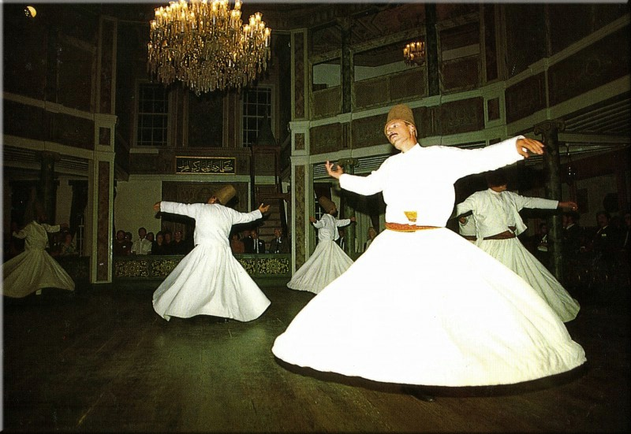

Slide 12
Langzaam komen onze voeten van de aarde los,
we hangen heel licht tussen hier en daar
Tussen helderheid en slaap,
heel even nog, dan laat de draad los
en zweven we en kunnen alles zien
wat je slechts zien kunt en slechts zien mag
wanneer je loopt te dromen in een droom. (97)

Slide 13
Een kale hersenberg
Afschuwelijk om te zien,
Die eenmaal in de duizend jaar
Misschien één keertje klopt –
Het is het brein van het heelal,
Heel koud is het, bevroren.
En het gehuil, dat komt niet daarvandaan.
Het is alleen maar kale woestenij
Die doof is, stom, is, onverschillig,
Leeg van gehuil, van iedere gedachte,
En die geen antwoord en geen liefde biedt – (87/88) [Zie ook 114/115 de beeldhouwer]

Slide 14
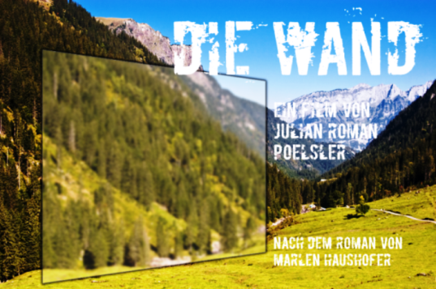

Slide 15
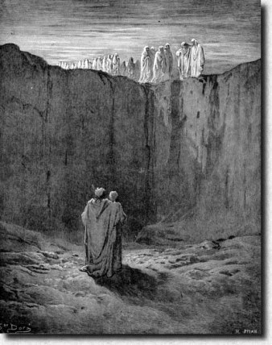
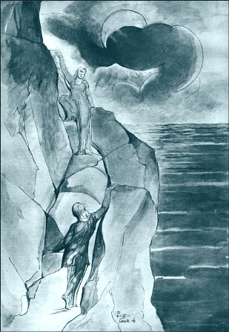
Doré, illustratie Purgatorio
Blake, illustratie Purgatorio

Slide 16
ook de aarde is een wand.
Misschien de hemel ook.
We lopen, lopen, blijven almaar lopen
om niet geplet te worden tussen alle wanden. (120)

Slide 17


Slide 18
Rilke, ‘Orpheus. Eurydike. Hermes’ (Neue Gedichte, 1907) 102
E.E. Cummings, ‘a clown’s smirk in the skull of a baboon’ (85)

Slide 19
misschien is reeds dit lopen zelf het raadsel en de oplossing 133
Nee, mijn lief, kijk hier, naar mij,
want hier is een gezicht, een warm en levend lijf,
en daar – dat is gezichtsbedrog, dat voortkomt uit gemis 135
of is het schijn,
ontsproten aan een pijnlijk hart,
een gek geworden brein? 136
Is het toch alleen een holte in de rots? 137
het is een wand! Niet meer dan rotsen!
De gezichten die je denkt te zien
zijn een speling van het licht,
een zinsbegoocheling van steen en schaduw – 137
Het verlangen beeldhouwt levende geliefden 138

Slide 20
Maar eerst nog dwaalt mijn oog af naar het raam
en wordt getrokken naar twee vogels in een plas
en daarachter naar de rozerode dageraad.
Kijk hertog, voel je begenadigd: pal voor je ogen
wordt je op een presenteerblad aangeboden:
Een nieuwe dag, pril als een boreling
Bij wie geen tanden nog zijn doorgekomen. 36
De blauwte van je ogen in de zon,
De sprongen van de visjes in het water,
[…]
En de lach waarin we samen schoten – (64 … zeugma)

